Slide 1
Clasificarea calculatoarelor
Proiect realizat de Dan Bordei, clasa X „C”
IPLT „Spiru Haret”
Profesor: Guțu Maria

Slide 2
Obiective
Determinarea caracteristicilor de diferețiere a calculatoarelor
Determinarea tipurilor de calculatoarele
Formarea unei concluzii

Slide 3
Caracteristica generală a unui calculator include următoarle date:
- viteza de operare;
- capacitatea memoriei interne;
- componența, capacitatea și timpul de acces ale unităților de memorie externă;
- componența și parametrii tehnici respectivi ai echipamnetelor periferice;
- parametrii de bază și gabarit;
- costul.

Slide 4
Calculatoarele se împart in 4 mari categorii:
-supercalculatoare
-calculatoare mari
-minicalculatoare
-microcalculatoare

Slide 5
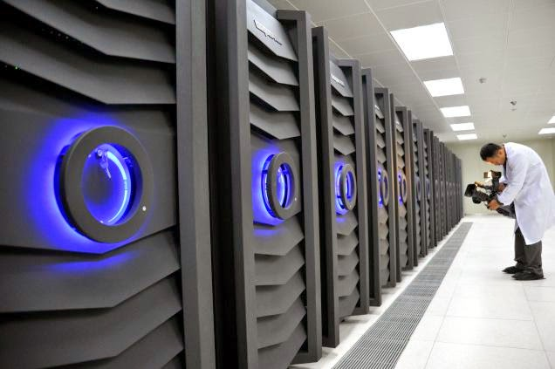
Supercalculatoarele
Un supercalculator este un computer special complex, compus din mai multe procesoare care accesează aceeași memorie centrală și care funcționează concomitent și coordonat, în cooperație strânsă, astfel încât supercomputerul poate atinge o mare performanță totală de calcul. Modul de calcul al supercomputerelor se numește "calcul paralel". Numărul de procesoare interconectate ale unui supercomputer depășește la anumite modele chiar și 100.000. Pentru comparație, un computer normal, numit de tip "scalar", conține un singur procesor central.

Slide 6
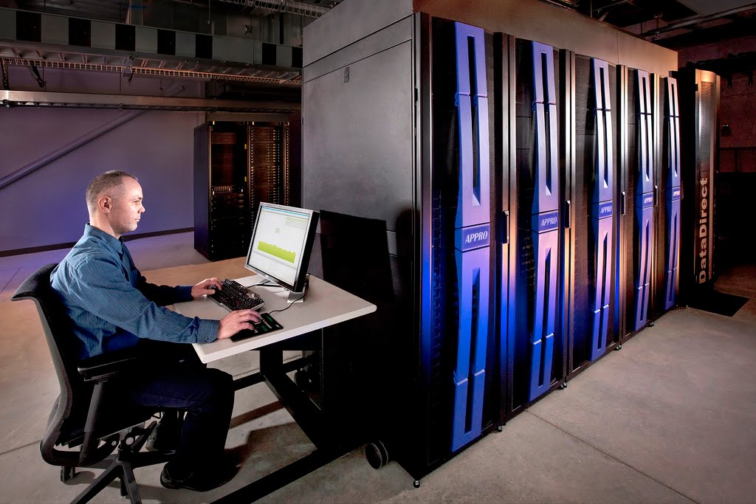
Calculatoarele mari
Calculatoarele mari pot executa 1 miliard de operații pe secundă, prețul variind între 20 de mii și cîteva milioane de dolari. Calculatoarele mari includ zeci de unități de disc magnetic și imprimante, sute de console aflate la diferite distanțe de unitatea centrală. Aceste calculatoare se utilizează în cadrul unor mari centre de calcul și funcționează în regim non-stop. Pricipalele firme producătoare de calculatoare mari sînt IBM, UNYSIS, HONEYWELL etc.

Slide 7
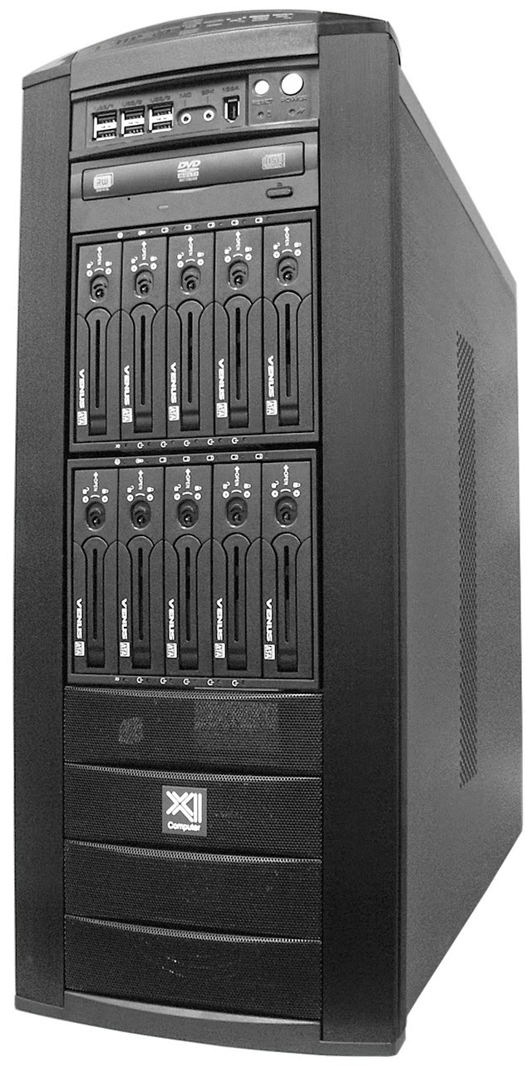
Minicalculatoarele
Minicalcultoarele pot efctua sute de milioane de operații pe secundă, iar prețul lor nu depășește 200-300 de mii de dolari. Echipamentele periferice ale unui minicalculator includ cîteva discuri magnetice, una sau două imprimante, mai multe console. Minicalculatoarele sînt mai ușor de utilizat și operat decît calculatoarele mari și se utilizează în proiectarea asisată de calculator, în automatizări industriale, pentru prelucrarea datelor în experimentele științifice etc. Dintre firmele producătoare de minicalculatoare vom remarca IBM, Wang, Texas Instruments, Data General, DEC, Hewlett-Packard etc.

Slide 8
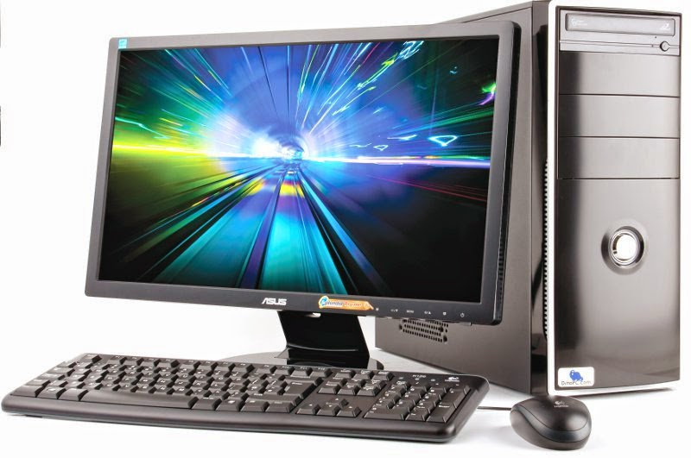
Microcalculatoarele
Reprezintă tipul de calculator care utilizează un microprocesor ca unitate centrală de prelucrare (UCP) şi care poate fi folosit numai de către o singură persoană la un moment dat.
- Staţiile de lucru (workstations) sunt destinate lucrului individual, dar sunt proiectate pentru a rula aplicaţii profesionale, de complexitate mare, cum ar fi: grafică 3D, prelucrări audio si video, aplicaţii de tip CAD sau GIS, prelucrări de date numerice, etc.
- Sistemele desktop intră în categoria calculatoarelor personale, care pot fi folosite pentru aplicaţii de birou (editare de texte, calcul tabelar, baze de date de dimensiuni reduse etc.) sau pentru jocuri. Sunt în principiu cele mai ieftine calculatoare si din acest motiv cele mai accesibile publicului larg.

Slide 9
Concluzie
Sunt o varietate de calculatoare ce pot fi diferențiate după dimesiuni, preț, componente, producător, anul producerii.
Astfel determinăm tipul și caracteristicile de deosebire a calculatoarelor

Slide 10
Bibliografie
http://cristilaurentiuoprea.blogspot.com/p/clasificarea-calculatoarelor.html
http://licentainf.blogspot.com/p/clasificarea-calculatoarelor.html

